Slide 1

«Культура общения подростка. Путь к согласию, или как разрешить конфликт».

Slide 2

Никогда не показывайте, что вы умнее ребенка:
почувствовав ваше превосходство, он,
конечно, будет уважать Вас за глубину мысли,
но сам сейчас же молниеносно уйдет в себя,
спрячется, как улитка в раковину.
А. Т. Аверченко

Slide 3

Главные методы воспитания в семье — это пример, общие с родителями занятия, беседы, поддержка подростка в разных делах, в решении проблем, привлечение его в разные виды деятельности в семье и вне ее.

Slide 4

Ребенка с самого рождения должна окружать родительская любовь, а модель отношений к людям, принятые в семье – их принятие или дружелюбное отношение к ним или подозрительность и недоверие – формируют толерантность ребенка.

Slide 5
«Что вы хотите сказать своим родителям, но боитесь?»
Второе место: чрезмерная строгость и придирчивость.
Третье место: чрезмерная опека, множество запретов и контроль.
Четвертое место: нечестность, невыполнение обещаний.
Пятое место: грубость, крик, оскорбление.
Шестое место: несправедливость, незаслуженность наказания.
Седьмое место: рукоприкладство, телесные наказания. Об этом поговорим особо.

Slide 6

1.В чем Вы видите цель своего воспитания?
2. Какие трудности в воспитании ребенка Вы испытываете?
3.Укажите, что действует на вашего ребенка больше всего: требование, совет, пример, наказание или что-то другое?
4.Сколько времени ежедневно Вы уделяете своему ребенку?
5.Как Вы считаете, влияет ли на формирование личности ребенка полная семья или нет?
6. Доверяет ли вам ваш ребенок?
7. Разрешаете ли вы приводить в дом друзей?
8. В каких вопросах Вы не доверяете своему ребенку?
9. Часто ли Вы советуетесь со своими детьми или принимаете решение самостоятельно?
10.Знаете ли Вы страхи своего ребенка?
11.Можете ли Вы извиниться перед ребенком, если несправедливо обидели?

Slide 7

Что такое конфликт?
Конфликт – это спор, ссора, скандал, в которых стороны не скупятся на взаимные упреки и оскорбления.
Самое страшное в конфликте – это чувства,
которые испытывают люди друг к другу.
Страх, злоба, обида, ненависть – главные чувства конфликта.

Slide 8
ПРИЧИНЫ КОНФЛИКТОВ РОДИТЕЛЕЙ С ПОДРОСТКАМИ
Подростки в конфликте:
1. Кризис переходного возраста
2. Стремление к самостоятельности и самоопределению
3. Требование большей автономии во всем - от одежды до помещения
4. Привычка к конфликту, воспитанная поведением взрослых в семье
5. Бравирование подростка своими правами перед сверстниками и авторитетными для него людьми.

Slide 9
Родители в конфликте:
1. Нежелание признавать, что ребенок стал взрослым
2. Боязнь выпустить ребенка из гнезда, неверие в его силы
3. Проецирование поведения ребенка на себя и в его возрасте
4. Борьба за собственную власть и авторитетность
5. Отсутствие понимания между взрослыми в воспитании ребенка
6. Неподтверждение родительских ожиданий

Slide 10

Конфликт может привести к …
Проблемы физического плана, связанные со здоровьем;
Проблемы психологического плана (уход в себя, в свою душевную боль, изменение характера человека, психическое расстройство, суицид и т.д);
Проблемы социального плана (потеря семьи, развод, потеря работы, потеря себя).

Slide 11
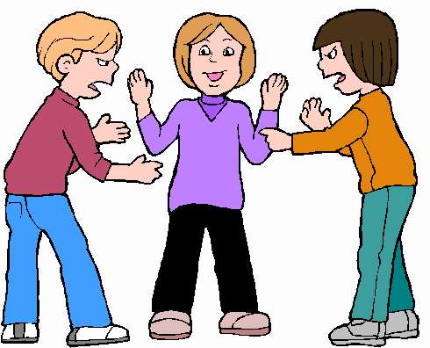
Ситуация №1.
После собрания родители приходят домой и в ярости требуют объяснений от ребенка. Они говорят о том, что с такими результатами не возьмут после школы. Ученик спокойно отвечает: «Значит пойду работать»
Как поступит в такой ситуации?

Slide 12
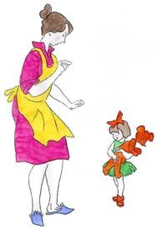
Ситуация №2.
Родители подарили деньги своему ребенку с определенной целью. Он их истратил не по назначению, купил то, что ему давно хотелось. Родители были возмущены, в свой адрес ребенок услышал много гневных слов. В конце концов он хлопнул дверью и ушел из дома.
Как поступить в подобной конфликте?

Slide 13
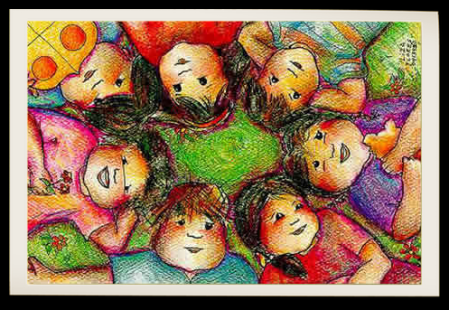
«Ребенок не может жить без смеха. Если вы не научили его смеяться, радостно удивляясь, сочувствуя, желая добра, если вы не сумели вызвать у него мудрую и добрую улыбку, он будет смеяться злобно, смех его будет насмешкой».
«Дети должны жить в мире красоты, игры, сказки, музыки, рисунка, фантазии, творчества».
В. А. Сухомлинский.

Slide 14



